Slide 1


Plano Aeroviário Nacional
2022-2052
Antônio Marcos Ferreira de Oliveira

Slide 2
Aviação Civil – Contexto histórico histórico
Mais recente dentre os modais
Alta conectividade
  Conexões lógicas – Plano de Voo
Longas distâncias em tempo curto
Altos custos
  Petróleo
  Dólar
Setor altamente regulado
Principais operadores
  Aeroporto: INFRAERO
  Aeronáutico: DECEA

Slide 3
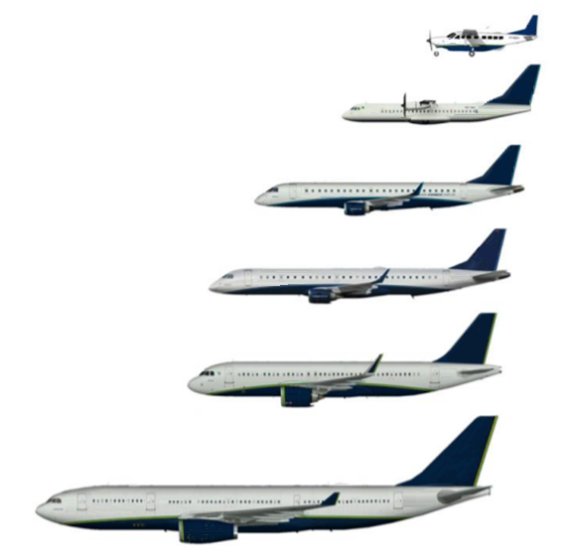
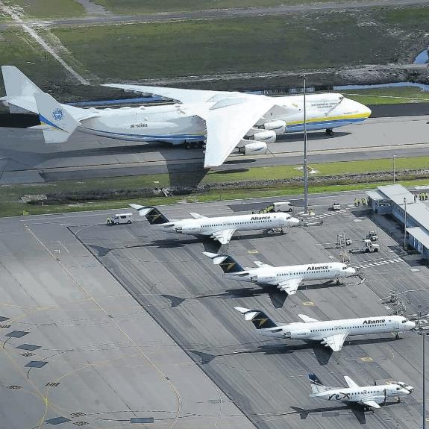
Aviação Civil – Contexto histórico
Veículos diferenciados

Slide 4
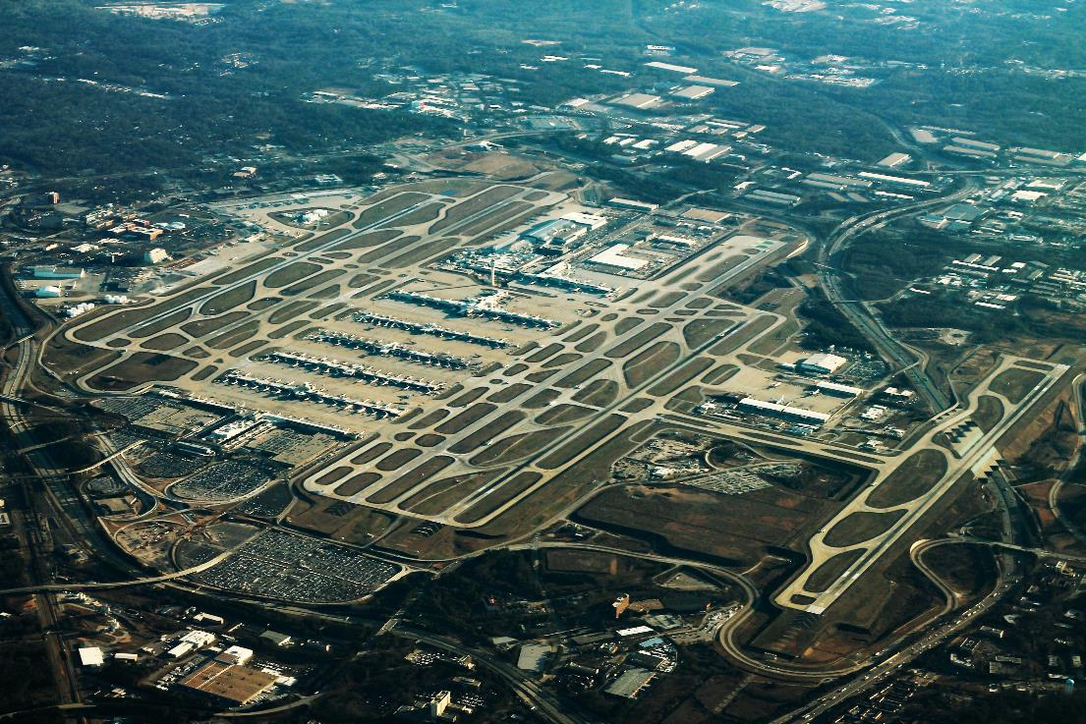
Aviação Civil – Contexto histórico
Equipamentos especiais

Slide 5
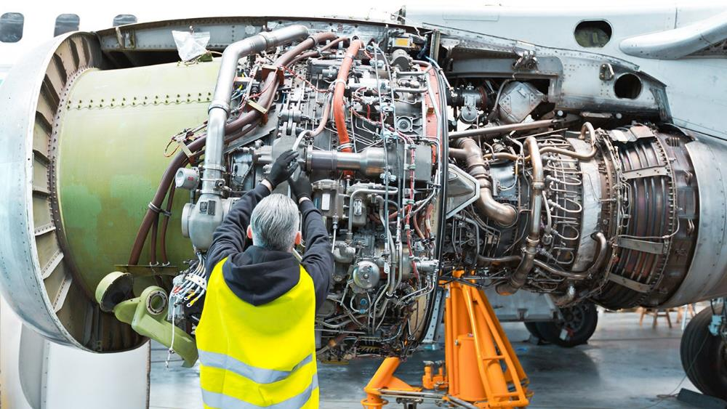
Aviação Civil – Contexto histórico
Profissionais altamente capacitados

Slide 6
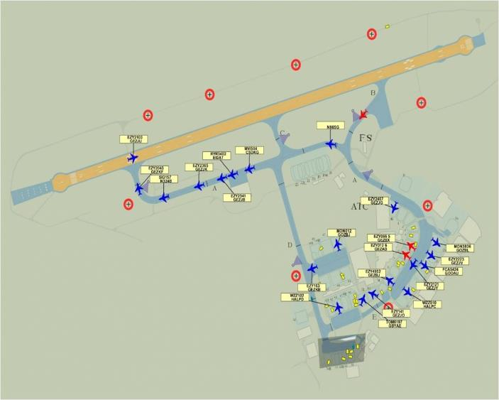
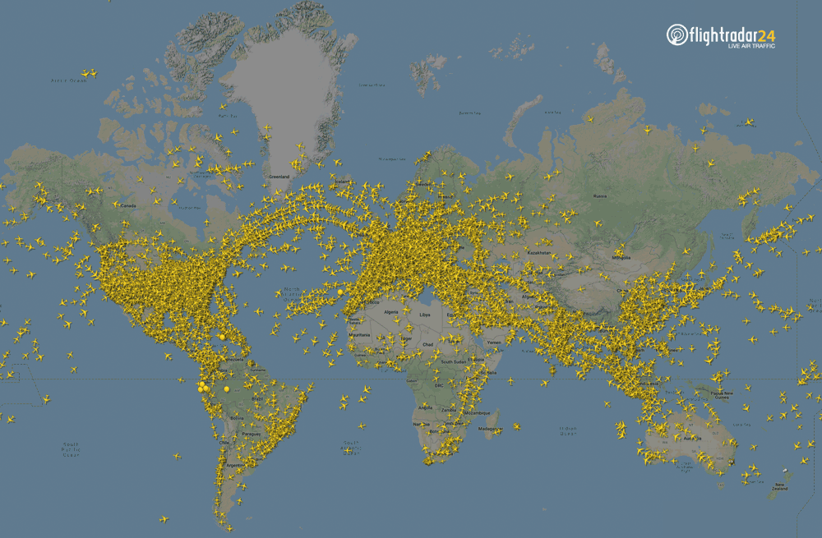
Aviação Civil – Contexto histórico
Alta exigência de gestão e operação

Slide 7
Aviação Civil – Contexto histórico
Barreira à entrada
Baixa competição
Altamente dependente da infraestrutura
  Aeroportuária
  Aeronáutica
Regulação econômica liberal
  Liberdade rotas
  Liberdade tarifária
  Desde 2000

Slide 8
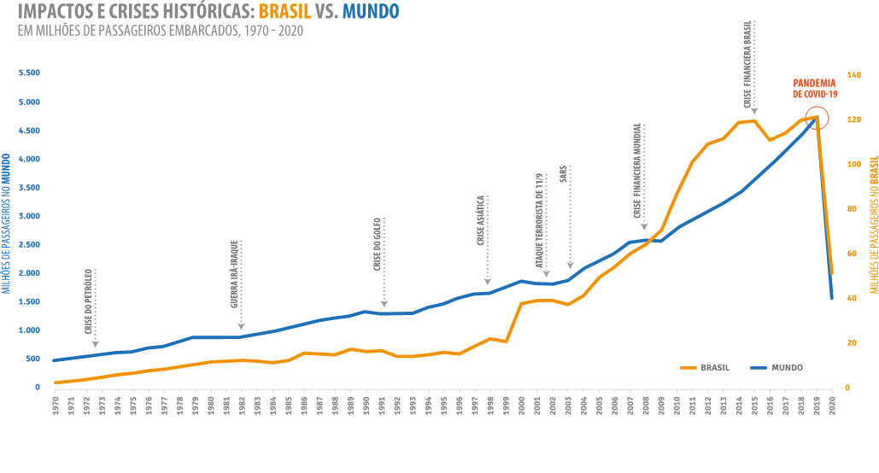
Aviação Civil – Contexto histórico

Slide 9
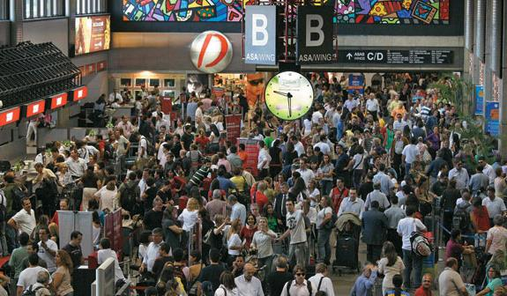

Aviação Civil – Contexto histórico
Grande pressão por infraestrutura
Grande pressão por preço da tarifa aérea

Slide 10

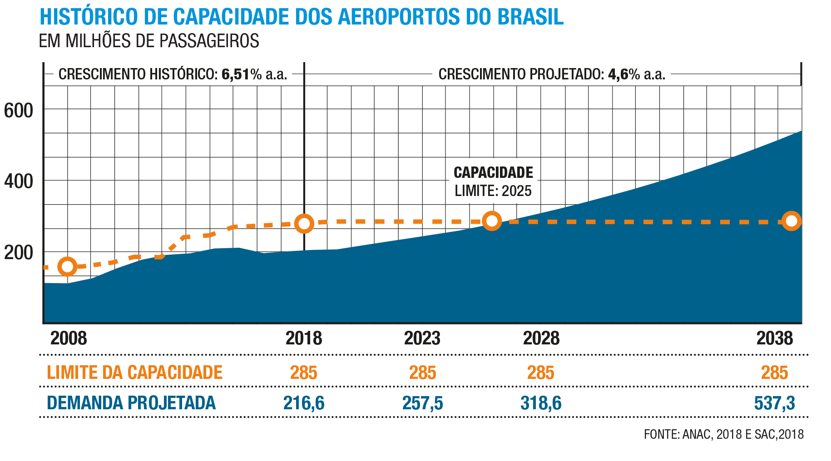
Aviação Civil – Contexto histórico
Secretaria de Aviação Civil é criada - 2011
Programa de concessões de aeroportos
Planejar e expandir a Infraestrutura aeroportuária
PAN 2018-2038

Slide 11
PAN 2022-2052
4 anos depois...
Continuidade do programa de concessões – operadores privados;
Pandemia de Covid-19;
Alta do preço do dólar e petróleo;
Matriz Origem-Destino real de passageiro por telefonia móvel;
Matriz Origem-Destino real de carga por CT-e;
Criação da NAV Brasil – Provedor de Navegação Aérea;
Programa Voo Simples;
Plano Nacional de Logística – EPL/MINFRA
Modelo de Análise Custo-Benefício – Ministério da Economia

Slide 12
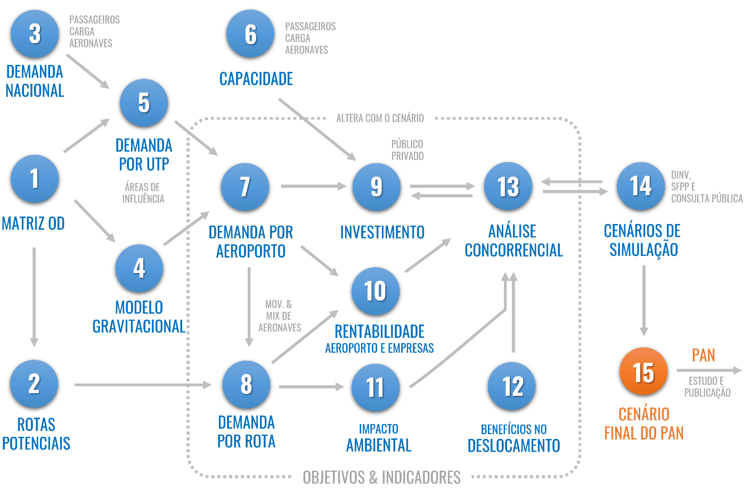
PAN 2022-2052
ETAPAS E MODELOS MATEMÁTICOS

Slide 13
PAN2022 – Indicadores e Objetivos
COBERTURA DA REDE
0
OTIMIZAÇÃO DA REDE
• INDICADOR DE ISOLAMENTO
• DEMANDA EM CENÁRIO SOLO/MAXIMO
• INDICADOR DE SOBREPOSIÇÃO
• CONCORRÊNCIA (OPÇÕES DE EMBARQUE)
INDICADORES: ECONÔMICO-FINANCEIROS, SÓCIOAMBIENTAIS E ESTRATÉGICOS
1
ACESSIBILIDADE
2
CONECTIVIDADE
3
EFICIÊNCIA
4
DESENVOLVIMENTO
• POPULAÇÃO ATENDIDA
• CONEXÕES EXISTENTES
• BENEFÍCIOS NO DESLOCAMENTO
• RECEITA PARA O MERCADO
(DOMÉSTICA + INTERNACIONAL)
(PASSAGEIROS+CARGA)
NÃO CAPITADOS?
• CONEXÕES POTENCIAIS
• INVESTIMENTO
• SUSTENTABILIDADE AEROPORTO
• IMPACTO AMBIENTAL

Slide 14










PAN 2022-2052
Projeção de demanda com elementos de mercado
Rede de aeroportos
(infraestrutura)
3 cenários
Projeção até 2050
Conexões
Big data “Fotografia de 2017”
Demanda total doméstica
Demanda por UTP
Alocação
(simulação)
Trip Generation
Modelling
Trip Distribution
Modelling
Assignment
Demanda por aeroporto
ANAC (Observado: Demanda, Oferta, Tarifas. Conexões)
PIB
Matriz tempo
Combustível
Câmbio
Turismo
Demanda Internacional
Demanda internacional por UTP
Demanda por região (UTP)

Slide 15
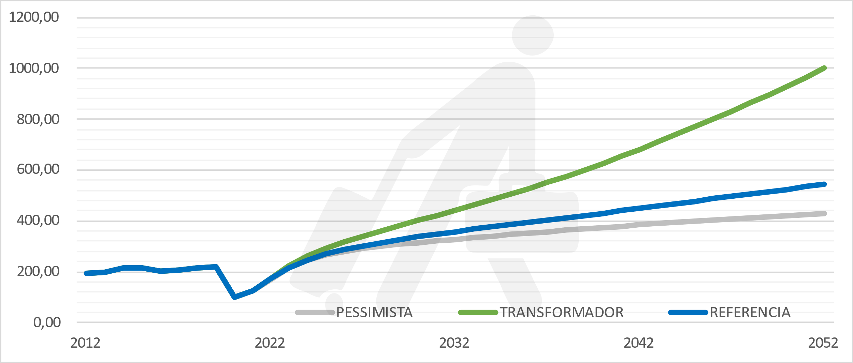
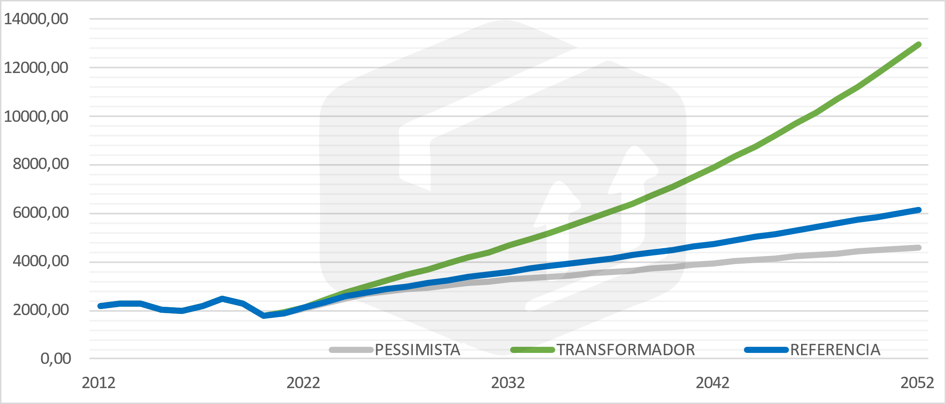
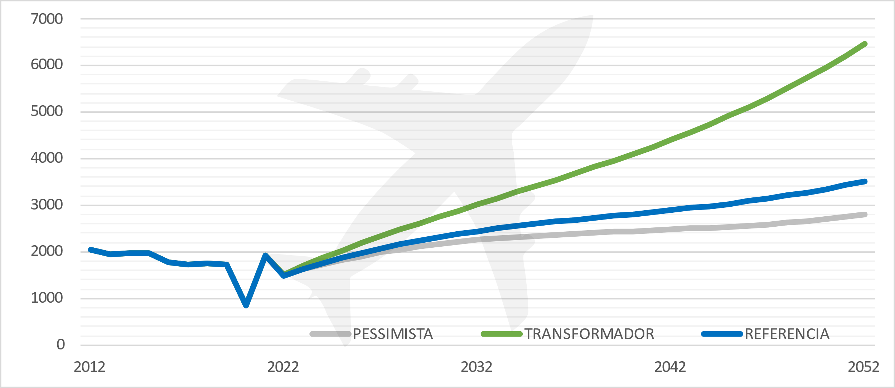
PAN2022 - Demanda
Projeção de demanda
Passageiros
Carga
Aeronaves

Slide 16
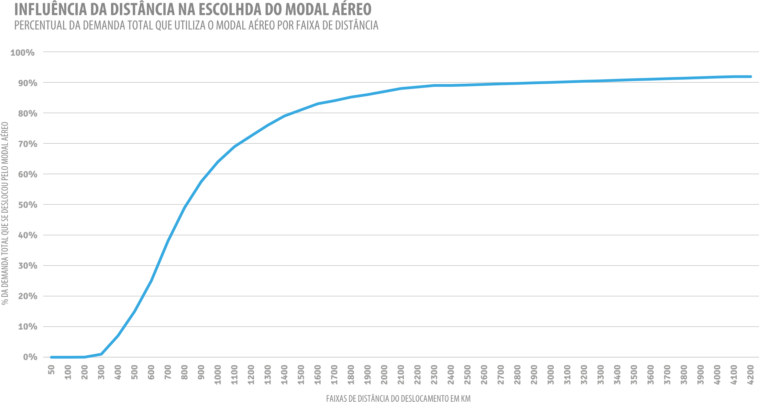
PAN2022
Captura de demanda do modal aéreo

Slide 17
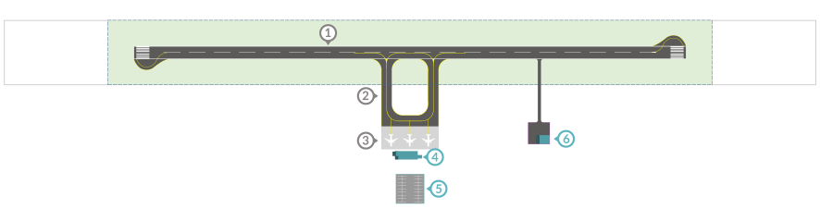
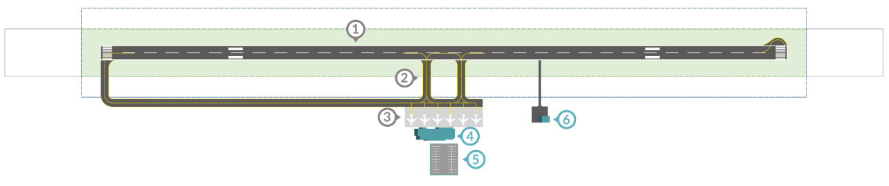
PAN2022
Faixas de Infraestrutura – CAPEX e OPEX
Faixa 3
Faixa 5

Slide 18
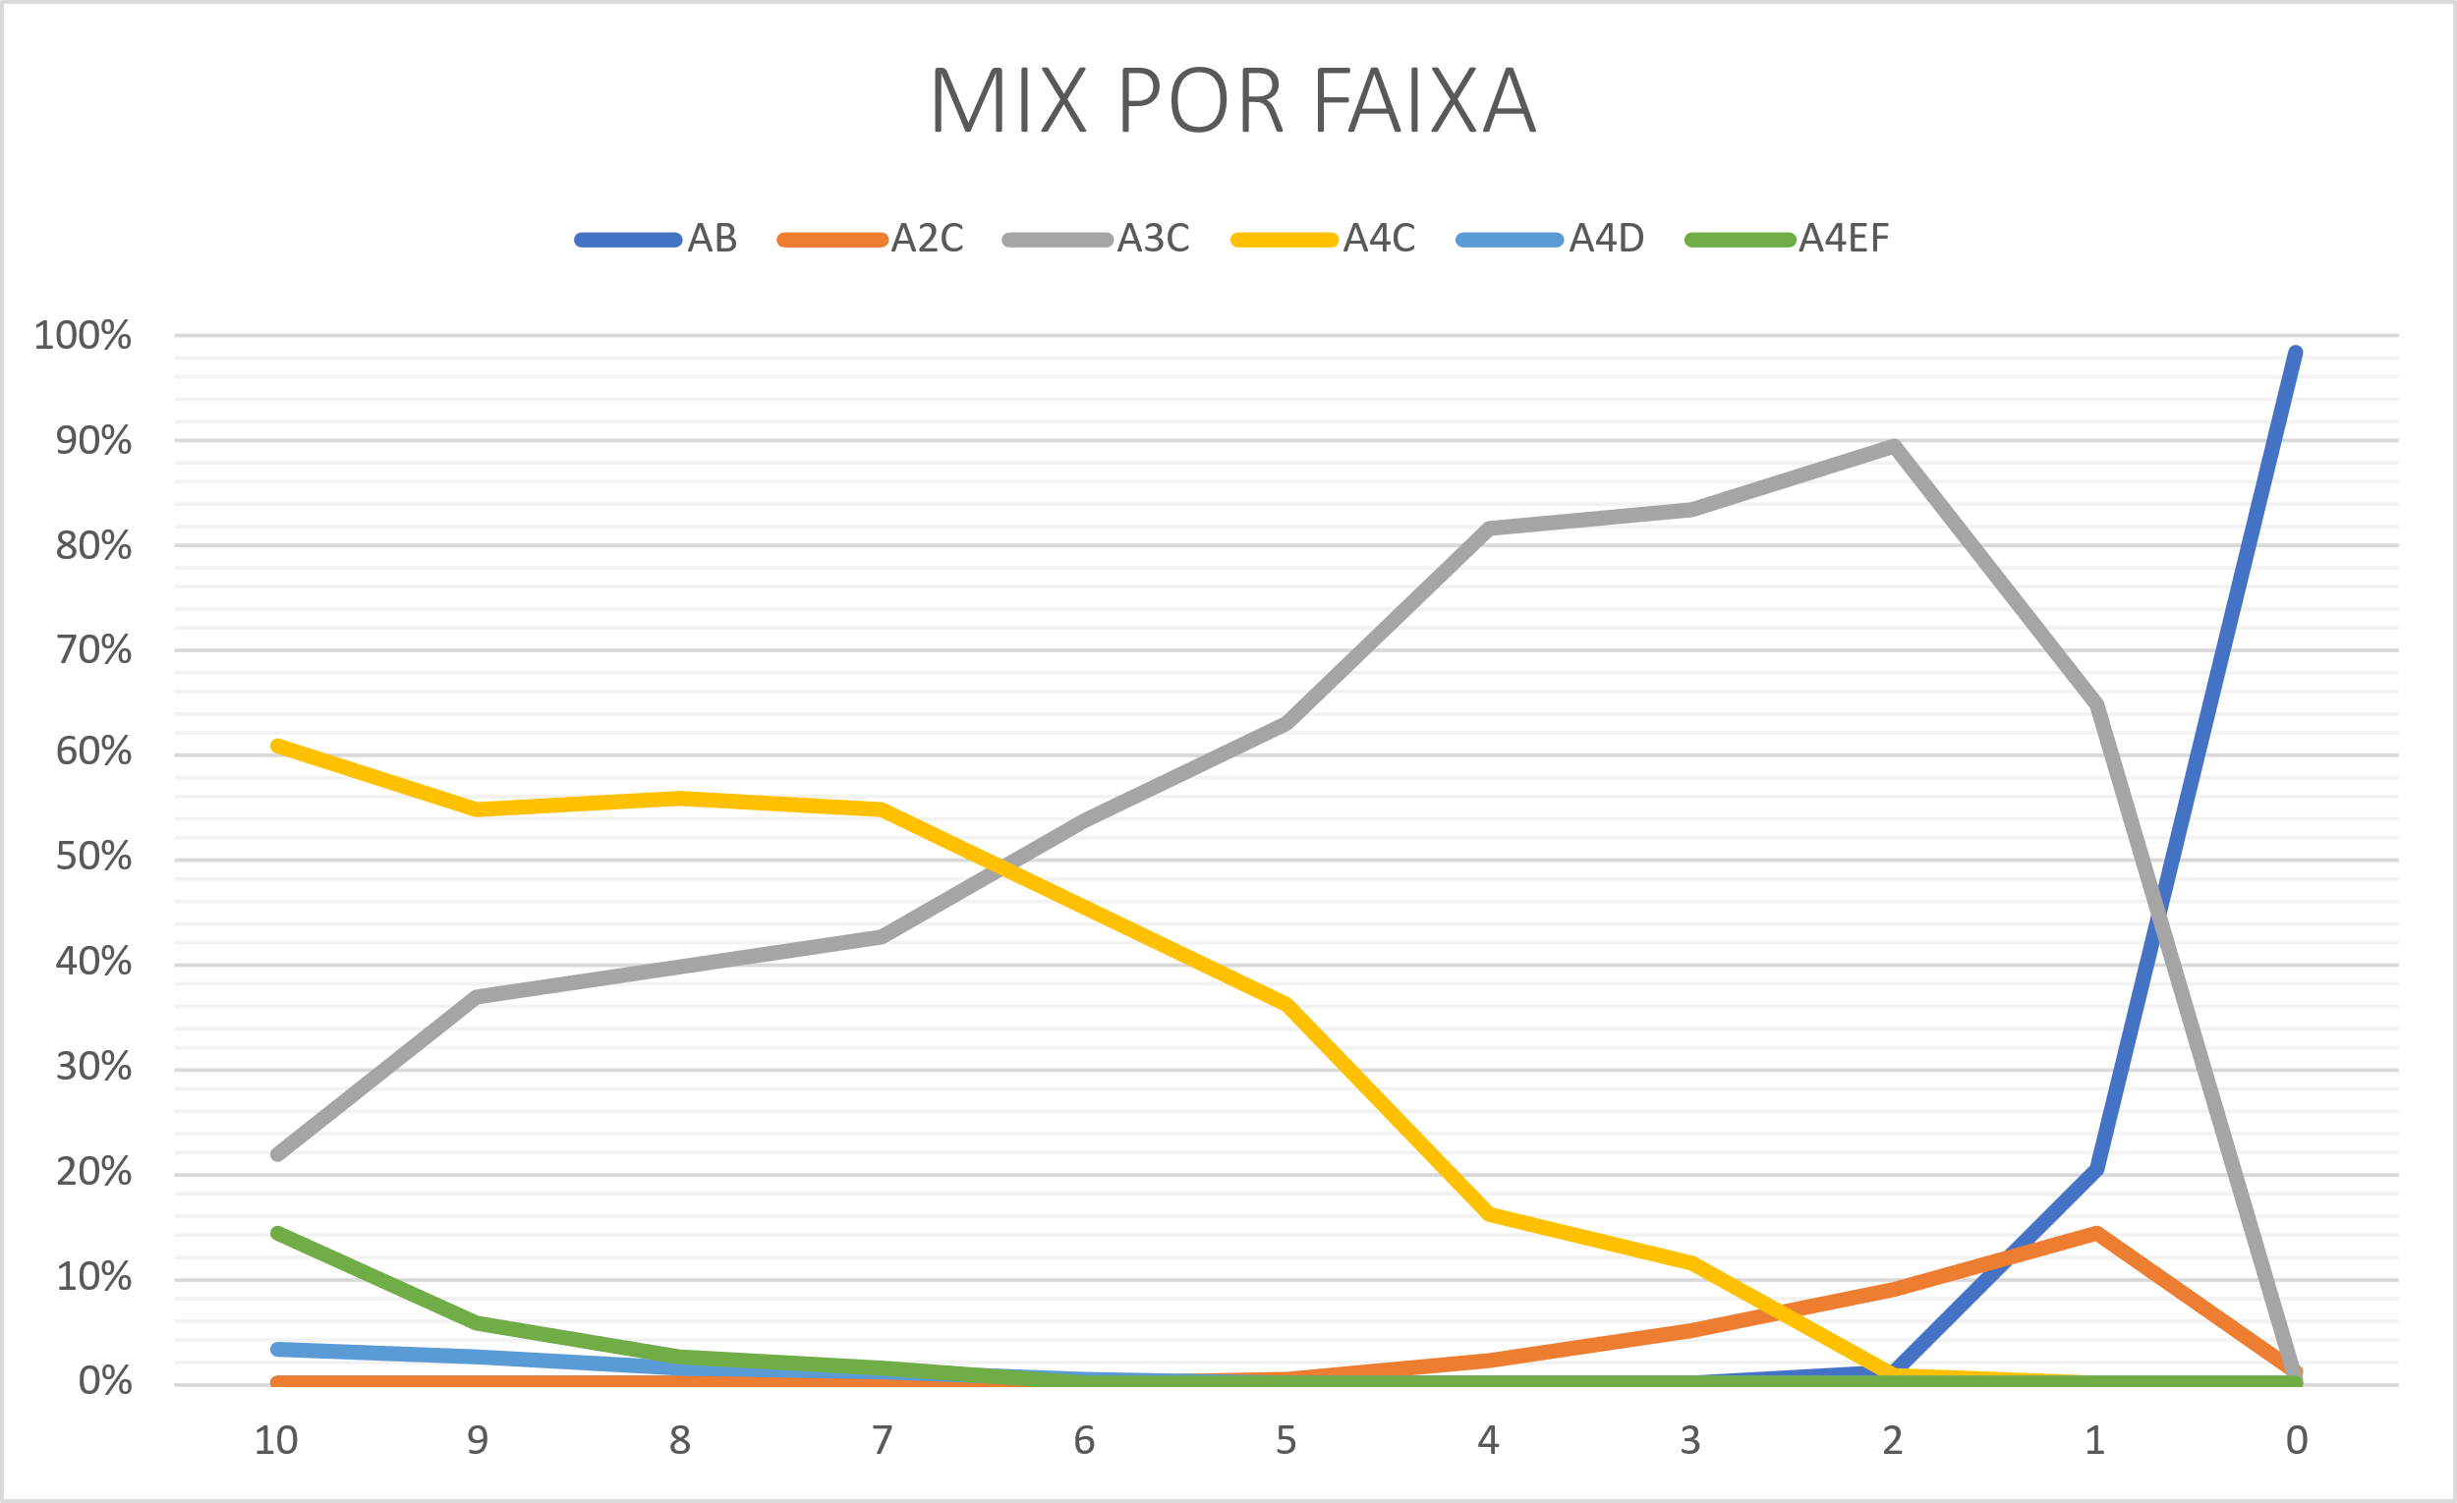
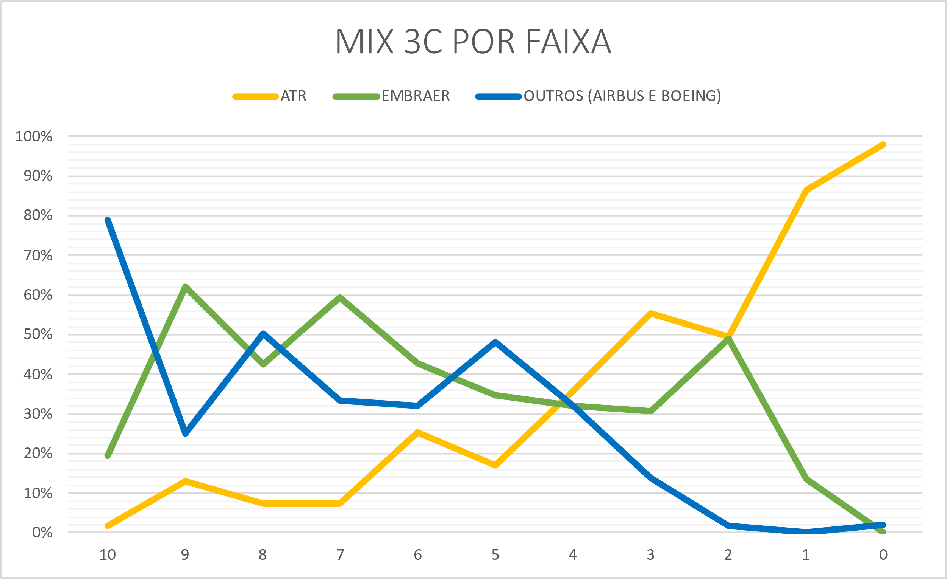
PAN2022
Perfil do uso das aeronaves por faixa de infraestrutura

Slide 19
PAN2022
Alcance por aeronave
praticado na malha
Velocidade cruzeiro
Perfil de alcance das aeronaves
200 - 350 Km
340 Km/h
9 assentos
280 - 540 Km
500 Km/h
50 a 70 assentos
105 a 144 assentos
500 a 1.500 Km
850-900 Km/h
174 a 186 assentos
Mais de 200 assentos
1.000 a 3.000 Km
830-900 Km/h

Slide 20
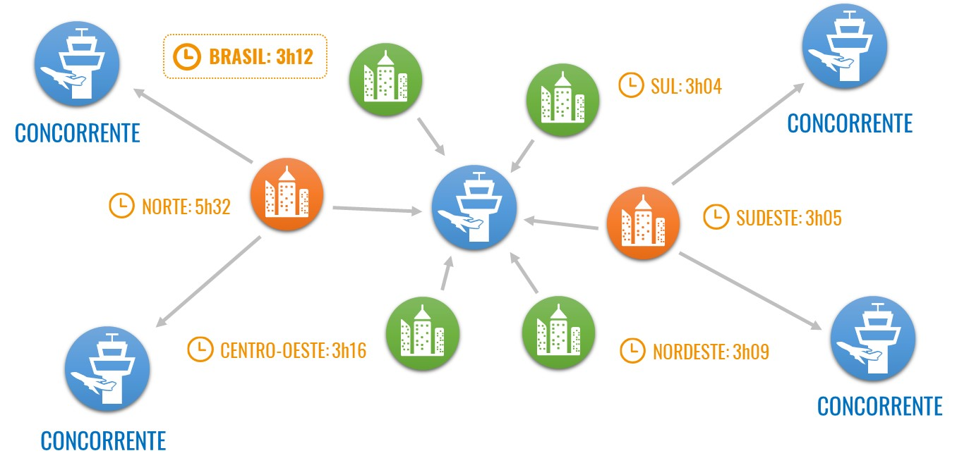
PAN2022
Comportamento da concorrência entre aeroportos na captura dos passageiros
Malha de aeroportos – captação / benefícios de deslocamento

Slide 21
PAN2022
Ruído aeronáutico

Slide 22
PAN2022
Sob determinada malha de aeroportos:
Indicadores de cobertura da rede e custo-benefício econômico
Custos: OPEX, CAPEX, ruído, emissões de gases de efeito estufa
Benefícios: Receitas, tempo de deslocamento, economia de combustível

Slide 23
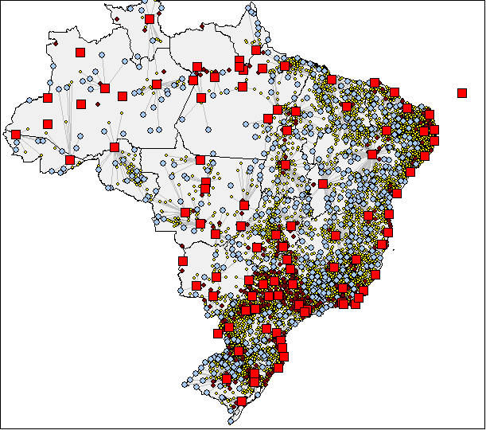

PAN2022
Simulação das malhas de aeroportos

Slide 24
PAN2022
Escolha da malha quantitativa
Avaliação dos aspectos qualitativos da malha
  Auxílios a navegação aérea
  Aviação geral
  Recursos humanos
  Meio ambiente e integração com as cidades
  Internacionalização de aeroportos

Slide 25
PAN2022
Indicadores a serem monitorados
Plano Setorial de Parcerias – Aéreo
Plano de Investimento Público – Aéreo
Integração com o planejamento dos outros modais (PNL)

Slide 26
Obrigado!
Antônio Marcos Ferreira de Oliveira
Secretaria Nacional de Aviação Civil
antonio.oliveira@infraestrutura.gov.br

